Slide 1
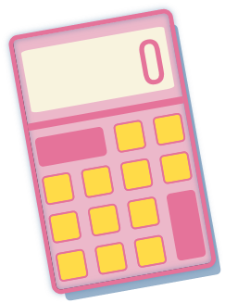
CHÀO MỪNG CÁC EM ĐẾN VỚI BÀI HỌC HÔM NAY!

Slide 2
HÁI HOA DÂN CHỦ

Slide 3
Notes:
Hướng dẫn chơi: Bấm vào bông hoa để mở câu hỏi/ Nếu HS trả lời đúng, bấm lại vào bông hoa đó lần 2 để hái hoa/ Sau khi trả lời hết, bấm “NEXT” để đến slide bài học.

Slide 4
Câu 1. Kết quả của phép tính là
THỜI GIAN
0 : 10
0 : 09
0 : 08
0 : 07
0 : 06
0 : 05
0 : 04
0 : 03
0 : 02
0 : 01
0 : 00
HẾT GIỜ
A.
C.
B.
D.
Notes:
Sau khi hiển thị đáp án, bấm “Quay về” để mở tiếp các câu hỏi.

Slide 5
Câu 2. Kết quả của phép tính là
THỜI GIAN
0 : 10
0 : 09
0 : 08
0 : 07
0 : 06
0 : 05
0 : 04
0 : 03
0 : 02
0 : 01
0 : 00
HẾT GIỜ
A.
C.
B.
D.
Notes:
Sau khi hiển thị đáp án, bấm “Quay về” để mở tiếp các câu hỏi.

Slide 6
Câu 3. Cho
Tính
THỜI GIAN
0 : 10
0 : 09
0 : 08
0 : 07
0 : 06
0 : 05
0 : 04
0 : 03
0 : 02
0 : 01
0 : 00
HẾT GIỜ
A.
C.
B.
D.
Notes:
Sau khi hiển thị đáp án, bấm “Quay về” để mở tiếp các câu hỏi.

Slide 7
Câu 4. Biết . Đơn thức là
THỜI GIAN
0 : 10
0 : 09
0 : 08
0 : 07
0 : 06
0 : 05
0 : 04
0 : 03
0 : 02
0 : 01
0 : 00
HẾT GIỜ
A.
B.
C.
D.
Notes:
Sau khi hiển thị đáp án, bấm “Quay về” để mở tiếp các câu hỏi.

Slide 8
Câu 5. Biết chia hết cho
Giá trị của là
THỜI GIAN
0 : 10
0 : 09
0 : 08
0 : 07
0 : 06
0 : 05
0 : 04
0 : 03
0 : 02
0 : 01
0 : 00
HẾT GIỜ
A.
C.
B.
D.
Notes:
Sau khi hiển thị đáp án, bấm “Quay về” để mở tiếp các câu hỏi.

Slide 9
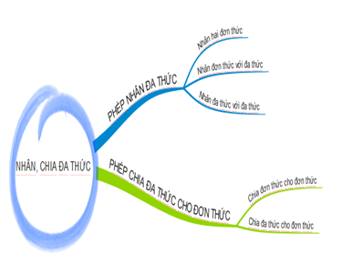

Slide 10
LUYỆN TẬP CHUNG
(1 Tiết)

Slide 11
Rút gọn biểu thức
Ví dụ 1
Tìm đa thức sao cho
Giải
Vậy

Slide 12
Ví dụ 2
Cho đa thức
và đơn thức
Tìm số nguyên dương sao cho đa thức chia hết cho đơn thức
Với giá trị tìm được của , hãy thực hiện phép chia

Slide 13
Giải

Slide 14
VẬN DỤNG
Bài 1.33 (SGK – tr25)
Cho biểu thức P=5x(3x²y-2xy²+1)-3xy(5x²-3xy)+x²y².
a) Bằng cách thu gọn, chứng tỏ rằng giá trị của biểu thức P chỉ phụ thuộc vào biến x mà không phụ thuộc vào biến y.
b)Tìm giá trị của x sao cho P=10.

Slide 15
Giải
a)Ta thu gọn P như sau:
Sau khi thu gọn, ta thấy
không chứa biến y.
Điều đó chứng tỏ giá trị của nó chỉ phụ thuộc vào biến x mà không phụ thuộc vào biến y.
b)Để
, ta cần có

Slide 16
Bài 1.34 (SGK – tr25)
Đặt
Khi đó, biểu thức đã cho có thể viết
Ta có
Do đó

Slide 17
Bài 1.35 (SGK – tr25)
Số hộp sữa bà Khanh đã mua là x+3. Giá tiền mỗi hộp giam 1500 đồng nên chỉ còn (y-1500) đồng mỗi hộp.
Do đó số tiền bà Khanh phải trả là
(đồng)
Vậy đa thức cần tìm là

Slide 18
Bài 1.38 (SGK – tr 26)
Tóm tắt
T_{Thỏ} =t (phút)
V­_{Rùa} =v (m/phút)
V­_{Thỏ}= 60V­_{Rùa}= 60v (m/phút)
T­_{Rùa}= 90T_{Thỏ}= 90t ( phút)
S_{Thỏ} =? ; S_{Rùa} =?
S_{Rùa} =? S_{Thỏ}
a)Quãng đường Rùa chạy là S_{Rùa} = 90tv (m)
Quãng đường Thỏ chạy là S_{Thỏ} =60tv (m)
b)Ta có S_{Rùa} : S_{Thỏ} =90tv:60tv = 1,5
Vậy quãng đường Rùa chạy gấp 1,5 lần quãng đường Thỏ chạy.

Slide 19
HƯỚNG DẪN VỀ NHÀ
Làm tiếp bài tập 1.36; 1.37 SGK/26.
- Phiếu bài tập về nhà
- Tóm tắt toàn bộ kiến thức của chương I bằng sơ đồ tư duy.
01
02
03
Ghi nhớ kiến thức trong bài
Chuẩn bị bài : ÔN TẬP CHƯƠNG I

Slide 20
CẢM ƠN CÁC EM
ĐÃ LẮNG NGHE BÀI GIẢNG!

